Slide 1
DƯỢC LIỆU CHỨA ANTHRANOID

Slide 2
Mục tiêu học tập
Đại cương
Khái niệm chung về anthranoid.
Khung cấu trúc của 3 nhóm anthranoid: nhóm 1,2-dihydroxy anthraquinon, nhóm 1,8-dihydroxy anthraquinon, nhóm dimer. Mỗi nhóm cho 1 ví dụ (tên chất, công thức cấu tạo, nguồn gốc)
Tính chất lý hóa của các hợp chất anthranoid
Các phương pháp định tính, định lượng anthranoid trong dược liệu.
Tác dụng, công dụng của anthranoid nhóm nhuận tẩy.

Slide 3
Mục tiêu học tập
Dược liệu chứa anthranoid
Các dược liệu chứa anthranoid: Phan tả diệp, Các dược liệu thuộc chi Senna khác dùng làm thuốc (Thảo quyết minh, Cốt khí Muồng, Muồng trâu, Ô môi: tên khoa học, bộ phận dùng, công dụng), Đại hoàng, Hà thủ ô đỏ, Lô hội
Tên khoa học; Đặc điểm thực vật, phân bố; Bộ phận dùng; Thành phần hóa học chin; Kiểm nghiệm; Công dụng.

Slide 4
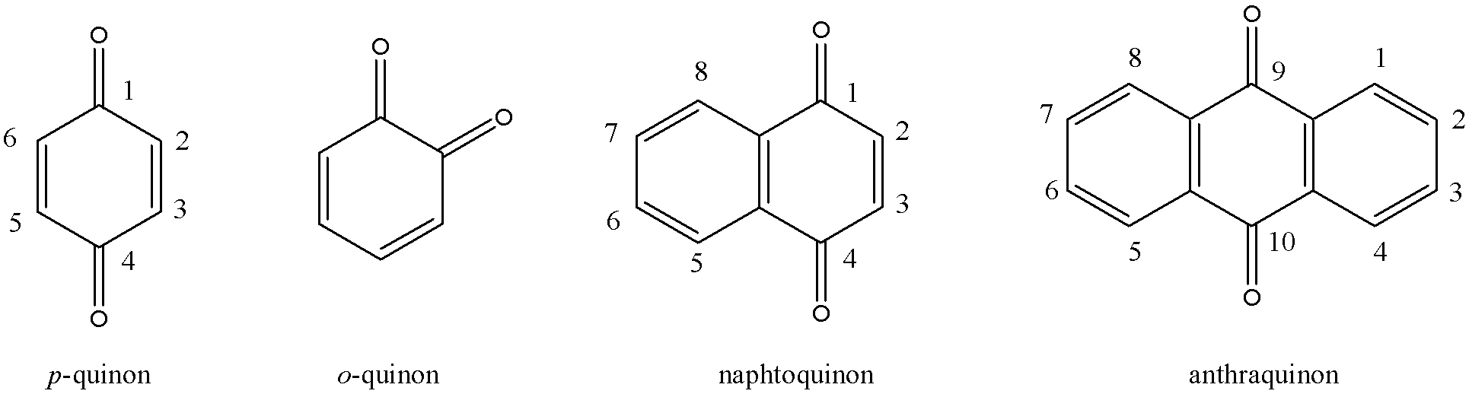
1. Đặc điểm cấu trúc
Dẫn chất của anthraquinone: 9, 10-anthracendion
Chia làm 3 nhóm:
+ 1,2-dihydroxy anthraquinone
+ 1,8-dihydroxy anthraquinone
+ Dimer (của 1,8-dihydroxy anthraquinone)

Slide 5
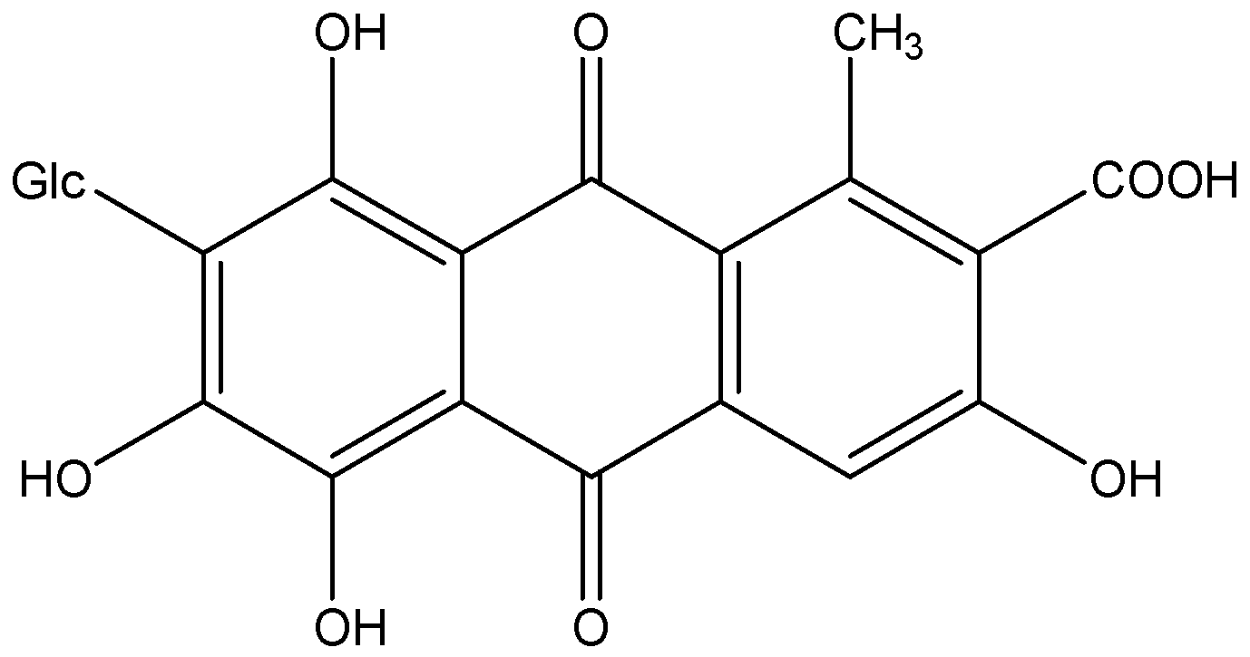
1.1. Dẫn chất 1,2-dihydroxy anthraquinone
Acid carminic (ở dạng muối nhôm là carmin) : màu đỏ (bào chế, mỹ phẩm), chiết từ loài sâu Dactylopius coccus sống trên nhiều loài xương rồng thuộc chi Opuntia họ Xương rồng.
Cánh kiến đỏ sản phẩm của sâu Lacifer lacca tạo ra trên cành một số cây chủ như Đậu chiều Cajamus indicus Spreng; cây đề Ficus religiosa L.). TPHH chủ yếu là nhựa (75%) để chế shellac để đánh bóng (verni) đồ gỗ … Sản phẩm phụ màu đỏ sẫm là acid laccaic A, B, C và D.

Slide 6
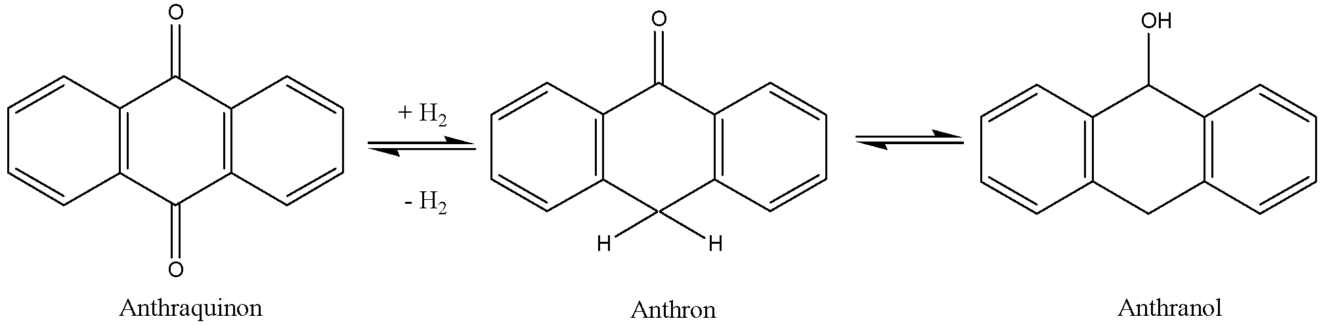
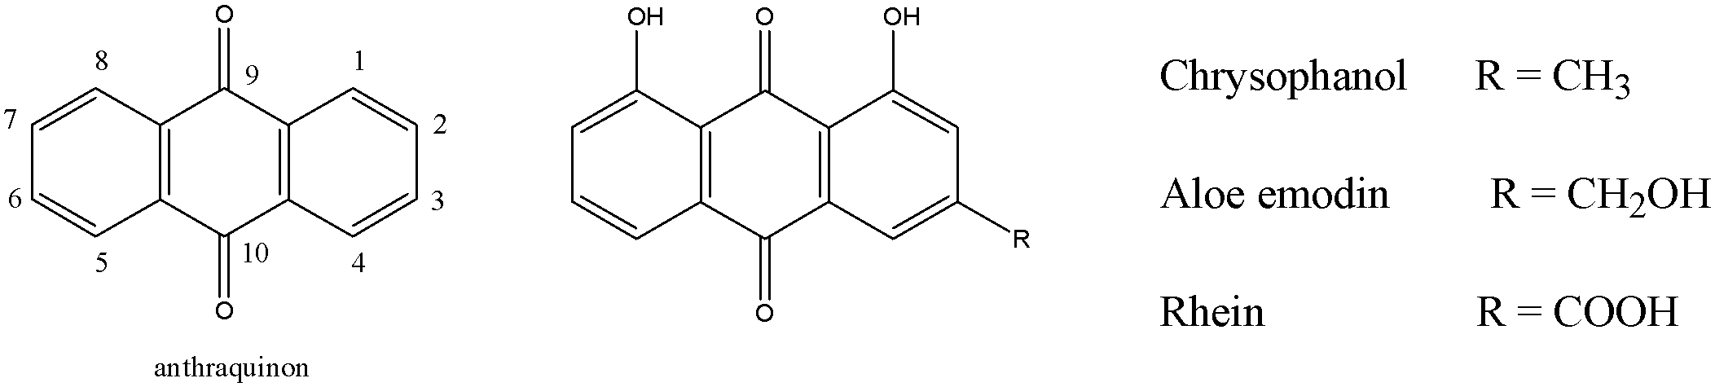
1.2. Dẫn chất 1,8-dihydroxy anthraquinone
- Dẫn chất anthranoid có thể tồn tại trong thực vật dưới dạng oxy hóa (anthraquinon) hoặc dạng khử (anthron, anthranol)

Slide 7
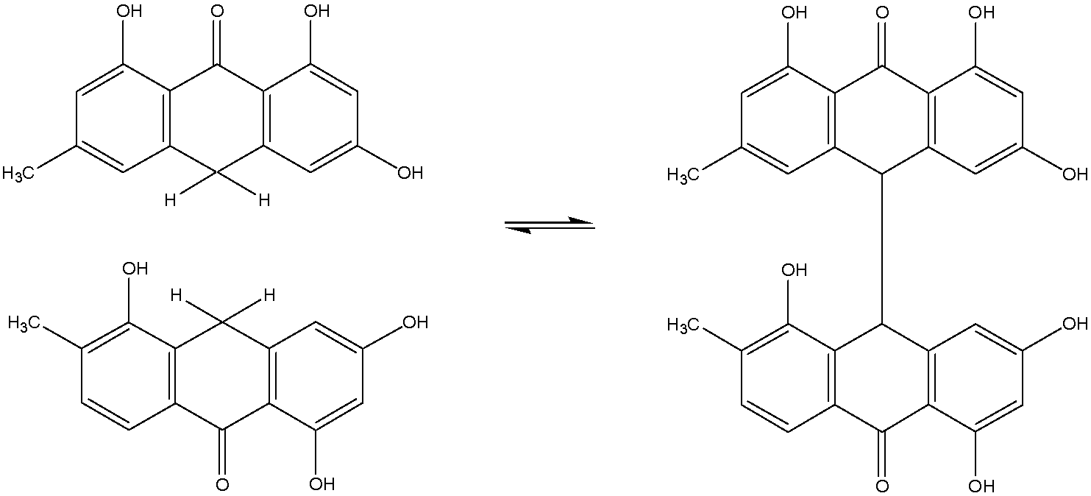
1.3. Dimer
Dẫn chất anthranoid dimer do 2 phân tử ở dạng anthron bị oxy hóa rồi trùng hợp tạo dianthron.
Khi tạo dimer nếu 2 nửa phân tử giống nhau gọi homodianthron (sennosid A, B), khác nhau gọi là heterodianthron (sennosid C, rheidin A)

Slide 8
2. Tính chất lý - hóa
Thể chất: rắn, dễ thăng hoa → định tính bằng vi thăng hoa anthraquinon trên lam kính.
Màu sắc: đều có màu từ vàng, vàng cam đến đỏ
Mùi vị: không mùi, vị đắng
Tính tan: Dạng glycosid tan trong nước, dạng tự do (aglycon) tan trong dung môi hữu cơ

Slide 9
2. Tính chất lý - hóa
Dẫn chất oxyanthraquinon (có 1 nhóm OH vị trí α) cho màu với Mg(CH₃COO)₂/EtOH,
Ví dụ : 1,2-dihydroxy cho màu tím
1,4-dihydroxy cho màu tía
1,6 và 1,8-dihydroxy cho màu đỏ cam.
Dẫn chất 1,8-dihydroxyanthraquinone: Phản ứng Börntraeger
Trong dung dịch kiềm tạo phenolat có màu đỏ, dưới UV cho huỳnh quang tím hoặc đỏ nâu.

Slide 10
3. Định tính, định lượng anthranoid trong dược liệu
3.1 Định tính
Anthranoid tồn tại trong thiên nhiên dưới 2 dạng: dạng tự do và dạng kết hợp.
Định tính: 2 dạng tồn tại trên bằng phản ứng hóa học và TLC.
TLC: thuốc thử phát hiện: KOH/EtOH (ánh sáng thường và UV) hoặc Mg(CH₃COO)₂/EtOH
3.2. Định lượng
Phương pháp cân
Phương pháp so màu: Auterhoff
Phương pháp đo màu sử dụng Mg acetat
3.3. Chiết xuất

Slide 11
Câu hỏi. Nếu 1 dược liệu chứa anthranoid ở 2 dạng tự do (= dạng aglycon) và kết hợp (= dạng glycoside), làm thế nào có thể định tính 2 dạng anthranoid này bằng phản ứng Borntraeger?
Chú ý: phản ứng Borntraeger cho kết quả dương tính khi anthranoid ở dạng anthraquinon.
Không có dạng toàn phần, mà chỉ có anthranoid toàn phần = dạng tự do + dạng kết hợp.

Slide 12
CHIẾT XUẤT
Chiết dạng glycosid dùng cồn EtOH, MeOH hoặc hỗn hợp cồn - nước.
Chiết dạng aglycon, thủy phân bằng acid sau đó chiết bằng ether hoặc chloroform.
Chiết dạng oxi hóa phải chuyển anthranoid dạng khử sang dạng oxi hóa.
Chú ý: Anthranoid tồn tại trong tự nhiên dạng tự do (aglycon); dạng toàn phần (aglycon và glycosid).

Slide 13
ĐỊNH LƯỢNG
Phương pháp cân (DĐ Liên xô áp dụng để định lượng nhóm oxymethylanthraquinon trong Đại hoàng, …)
Phương pháp so màu: dựa trên phản ứng màu Borntraeger = Phương pháp Auterhoff. Đường cong chuẩn được xây dựng với chất chuẩn istizin (1,8-dihydroanthraquinon) hay acid chrysophanic, dung dịch cobalt chlorid.
Phương pháp thể tích: dùng KOH 0,1N tác dụng với dẫn chất anthraquinon sau đó chuẩn độ kiềm dư bằng HCl 0,1N (phương pháp này ít dùng vì thiếu chính xác)

Slide 14
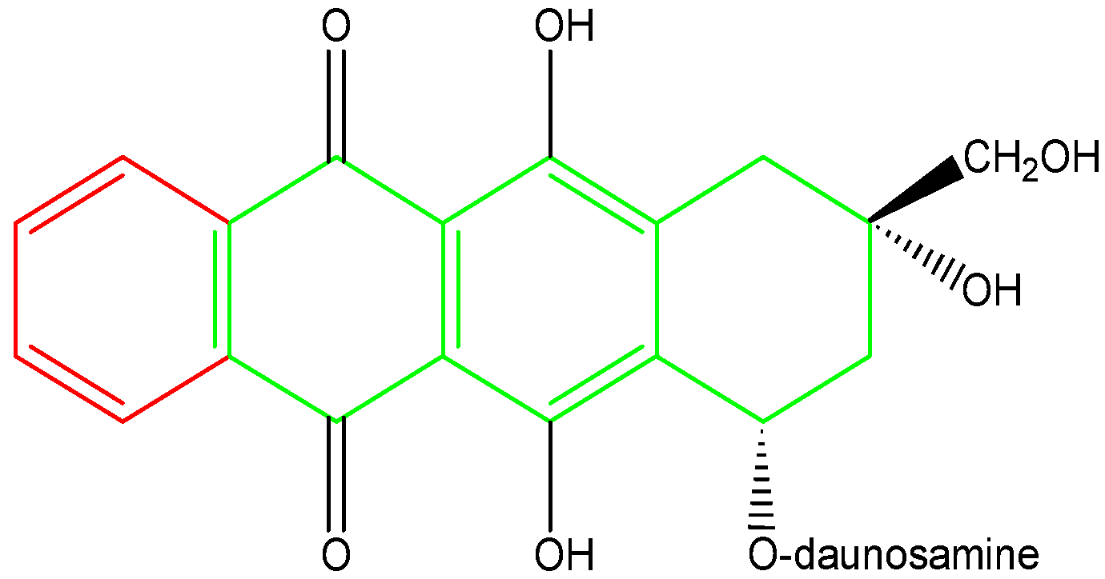
TÁC DỤNG DƯỢC LÝ VÀ CÔNG DỤNG
Dẫn chất anthranoid dễ hòa tan trong nước, không hấp thu và không bị thủy phân ở ruột non. Ở ruột già, anthraquinon bị khử thành dạng anthron và anthranol có tác dụng tẩy xổ (liều thấp, liều cao).
Dẫn chất anthranoid có tác dụng thông mật.
Dẫn chất anthranoid có tác dụng kích thích miễn dịch, chống ung thư
Doxorubicine

